Slide 1




Toán – Tiết 4
HÌNH TRÒN
ĐƯỜNG TRÒN
(Trang 96)
(Giảm tải theo CV3969)

Slide 2


ddd
Mục tiêu
Nhận biết được hình tròn, đường tròn và các yếu tố của hình tròn.
Biết sử dụng compa để vẽ hình tròn.

Slide 3


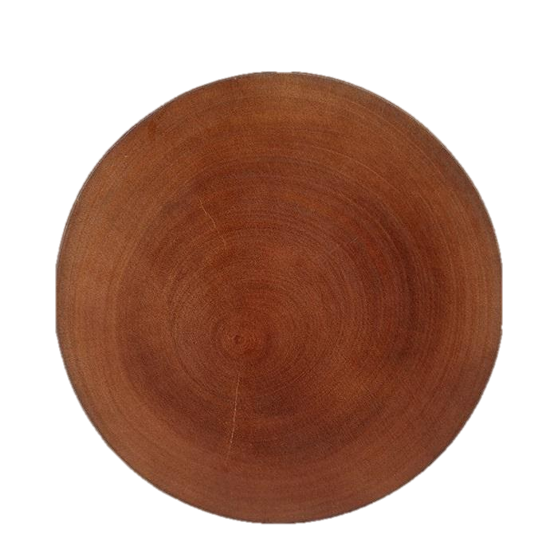


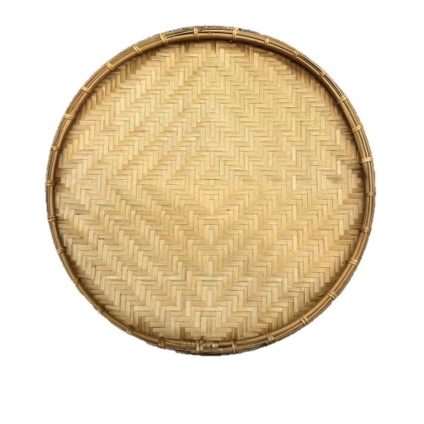

Mẹ nhờ mình phân loại các đồ dùng sau thành 2 nhóm rồi hẵn đi dự tiệc cùng các bạn. Bạn giúp mình nhé!

Slide 4

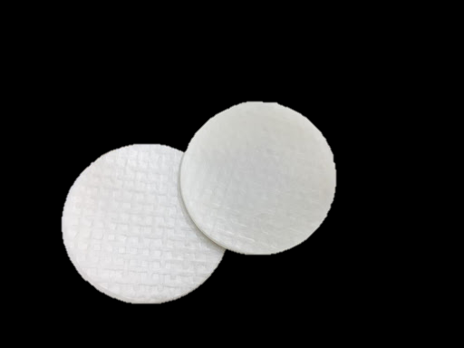
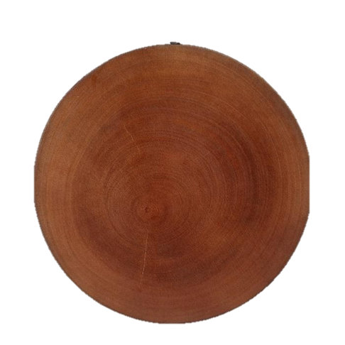

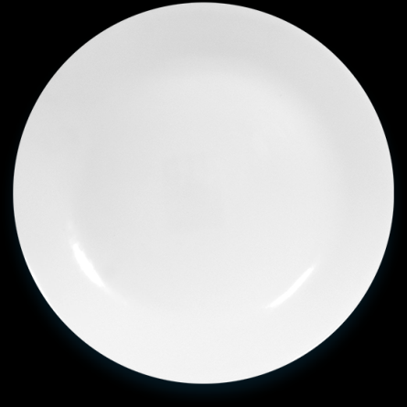
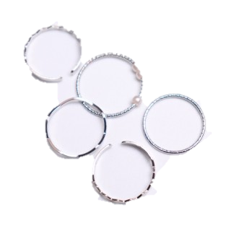
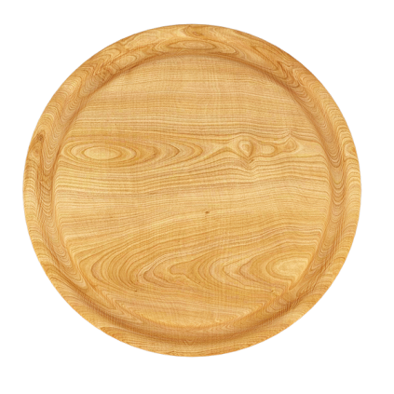
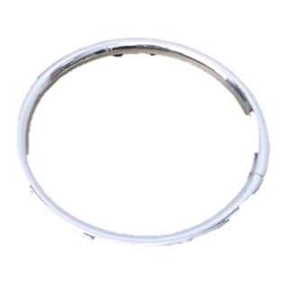
Em hãy phân loại các đồ vật sau thành 2 nhóm có dạng như sau:

Slide 5


Nếu ta dùng com pa vẽ một đường cong khép kín như sau thì ta được gì?
Hình có dạng như thế này được gọi là gì?
Hình như thế này được gọi là hình tròn.
Bạn thấy hai dạng hình trên giống hay khác nhau?
Ta được một đường tròn.

Slide 6

Ta có thể nói nôm na cho dễ hiểu,
hình tròn bao gồm tất cả
phần bề mặt bên trong đường tròn
Hình tròn
đường tròn là đường viền giới hạn của hình tròn
Đường tròn
Vậy độ dài của đường tròn chính là chu vi của hình tròn.

Slide 7

Các yếu tố của hình tròn
A
•
C
O
•
•
•
B
Ta có một đường tròn tâm O.
Xác định 1 điểm A bất kì trên đường tròn.
Đoạn thẳng OA nối tâm O với điểm A trên đường tròn.
Ta gọi đoạn thẳng OA là gì của hình tròn tâm O?
OA được gọi là bán kính của hình tròn tâm O.
Xác định điểm B, C trên đường tròn, ta vẽ được bán kính OB, OC.
Kết luận:
Một hình tròn có thể có vô số bán kính.
Tất cả các bán kính của hình tròn đều bằng nhau.
OA = OB = OC
Các bán kính OA ; OB ; OC ; ở trên có đặc điểm gì?

Slide 8
Các yếu tố của hình tròn
O
N
M
•
•
•
Xác định M, N trên đường tròn sao cho đoạn MN đi qua tâm O.
Ta gọi đoạn thẳng MN là gì của hình tròn tâm O?
MN được gọi là đường kính của hình tròn tâm O.
Ta thấy: MN = OM + ON
mà OM = ON = bán kính
Vậy đường kính gấp 2 lần bán kính.
Kết luận:
Một hình tròn có thể có vô số bán kính.
Tất cả các bán kính của hình tròn đều bằng nhau.
OA = OB = OC
Đường kính gấp 2 lần bán kính.
(hay bán kính bằng một nửa đường kính)

Slide 9


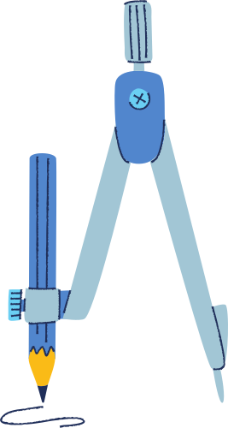
Một số kiến thức cần ghi nhớ:
- Đoạn thẳng nối từ tâm đến 1 điểm bất kì trên đường tròn gọi là bán kính.
- Đoạn thẳng nối 2 điểm bất kì trên đường tròn và đi qua tâm đường tròn gọi là đường kính.
- Một hình tròn có vô số bán kính và đường kính.
- Tất cả các bán kính của một hình tròn đều bằng nhau.
- Tất cả các đường kính của một hình tròn đều bằng nhau.
- Trong hình tròn, đường kính gấp 2 lần bán kính.
(hay bán kính bằng một nửa đường kính)

Slide 10



Các bạn lưu ý cẩn thận khi sử dụng đồ dùng sắt nhọn như com pa nhé!
Người ta dùng dụng cụ nào để vẽ hình tròn?
Com pa
Cùng vẽ
hình tròn!

Slide 11

1/ Vẽ hình tròn có:
a) Bán kính 3cm;
b) Đường kính 5cm;
- Các bước vẽ hình tròn bằng com pa:
Xác định độ dài bán kính.
Mở com pa sao cho khoảng cách giữa kim và đầu chì bằng với độ dài bán kính.
Xác định tâm hình tròn trên giấy.
Đặt đầu kim cố định vào tâm hình tròn, xoay com pa vẽ hình tròn.

Slide 12

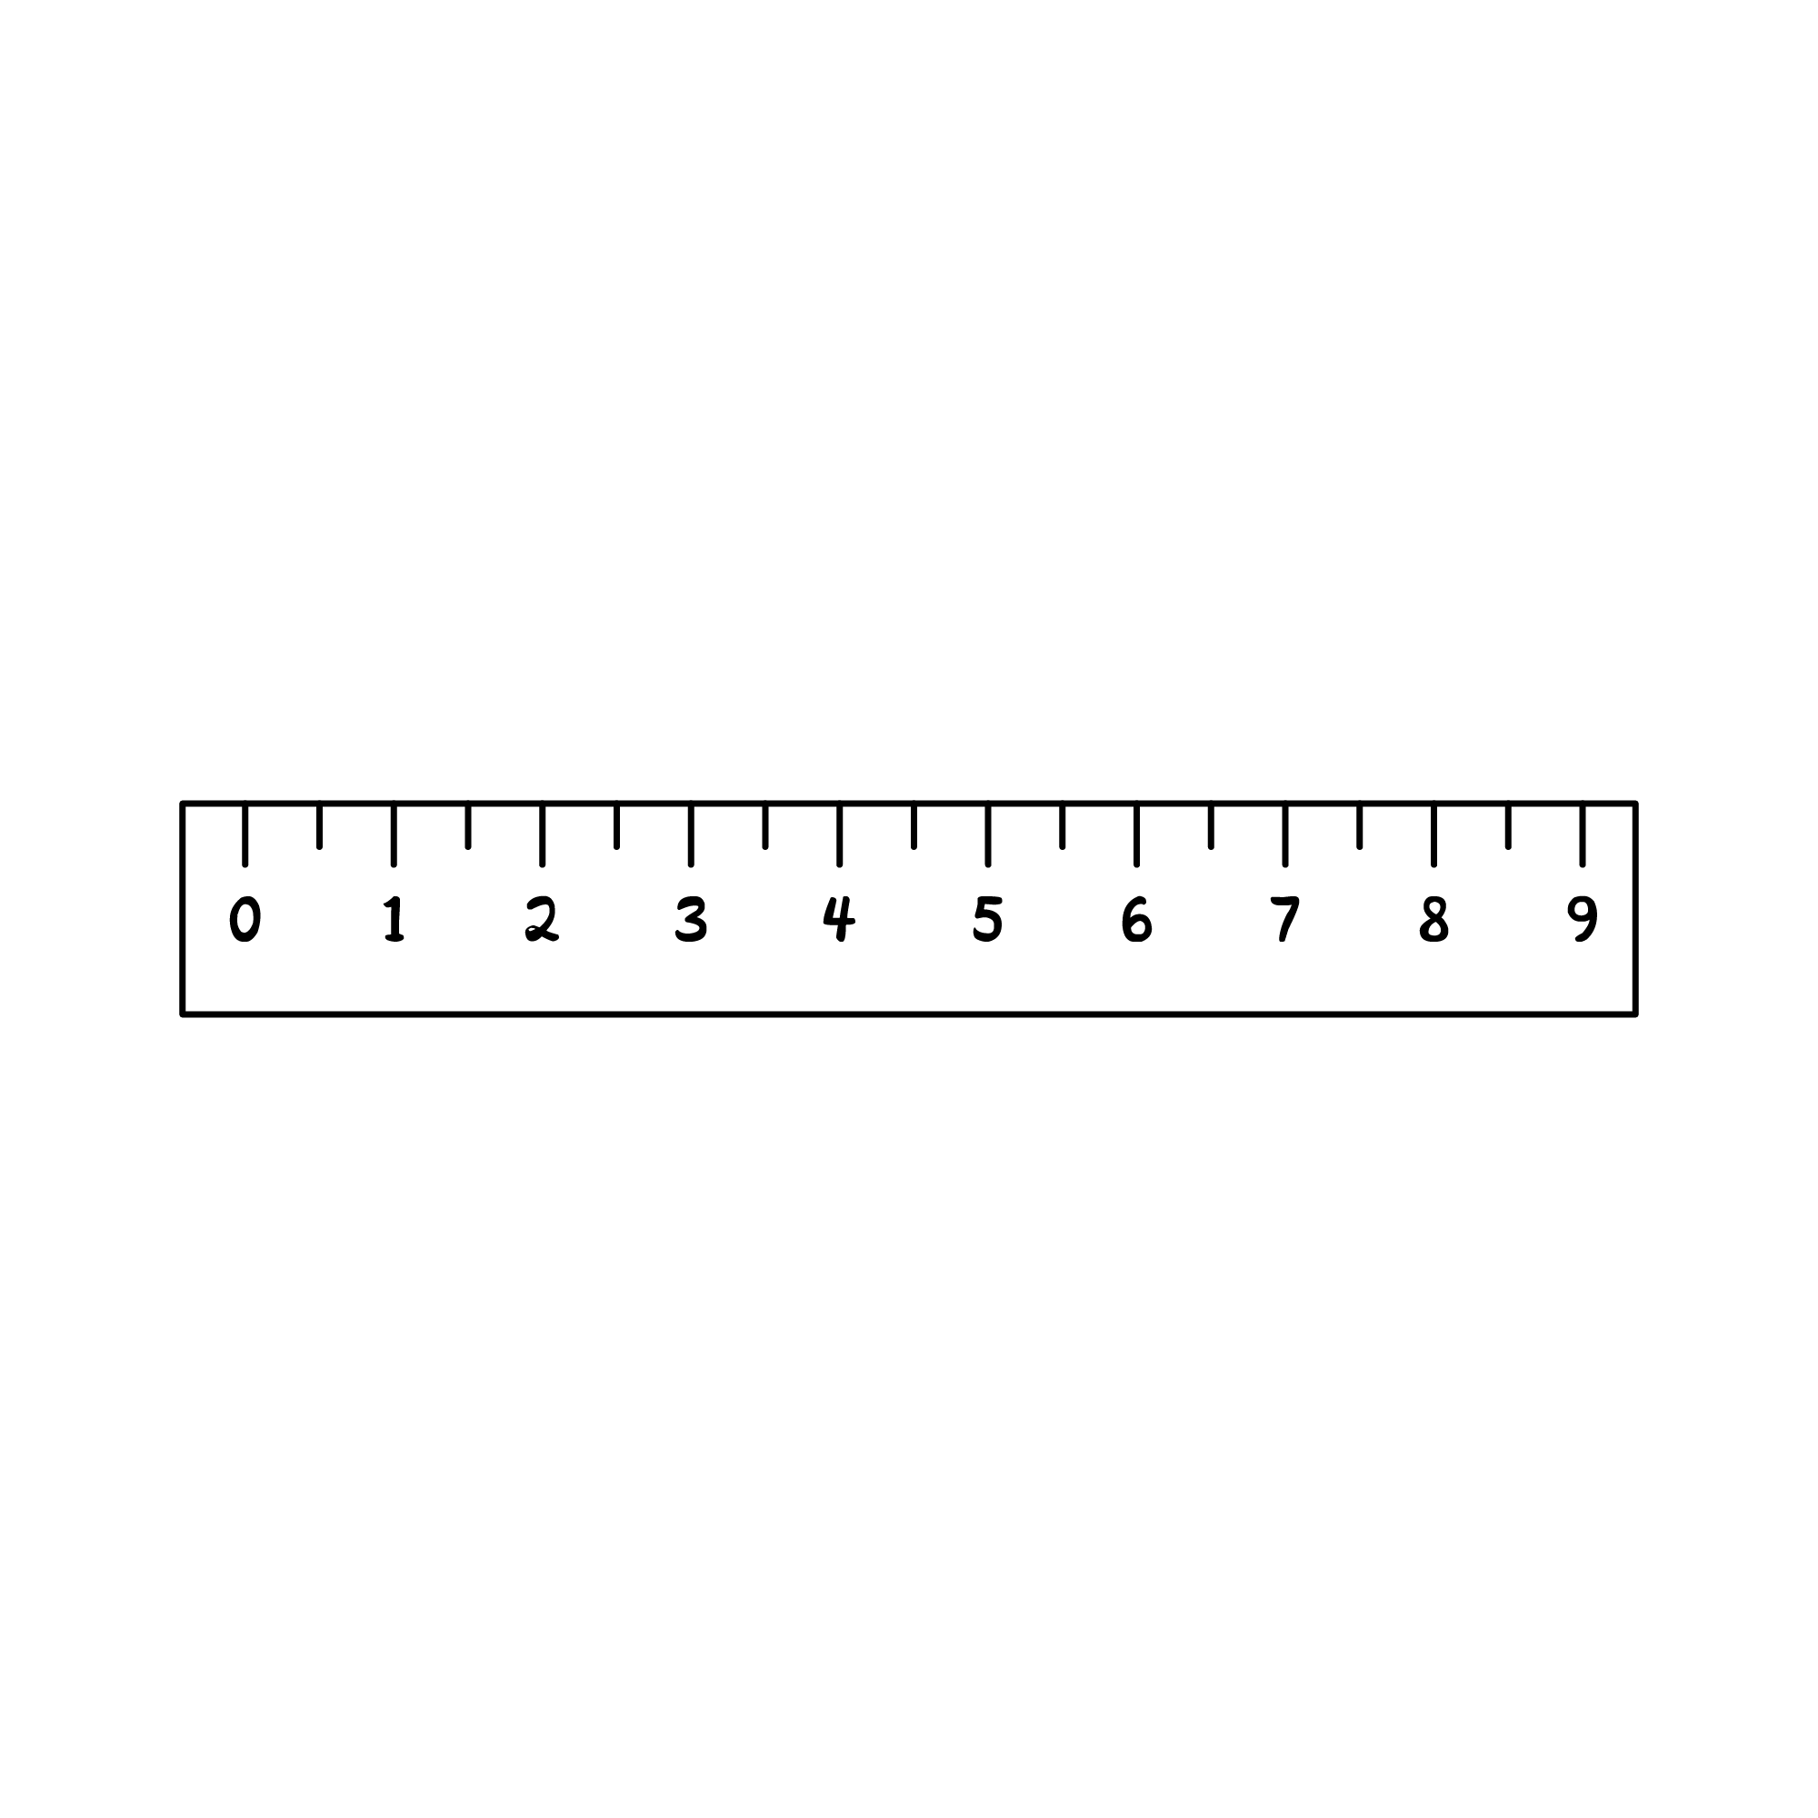
a) Bán kính = 3cm
O
•
3cm
- Mở com pa rộng 3cm.
- Xác định tâm O.
- Đặt đầu kim vào tâm O, xoay com pa.

Slide 13
b) Đường kính = 5cm
Vậy bán kính = 5cm : 2 = 2,5cm
O
•
2,5cm
- Mở com pa rộng 2,5cm.
- Xác định tâm O.
- Đặt đầu kim vào tâm O, xoay com pa.

Slide 14

2/ Cho đoạn thẳng AB = 4cm. Hãy vẽ hai hình tròn tâm A và tâm B đều có bán kính 2cm.
- Các bước vẽ hình tròn bằng com pa:
Vẽ đoạn AB dài 4cm.
Mở com pa sao cho khoảng cách giữa kim và đầu chì bằng 2cm.
Đặt đầu kim cố định vào tâm A, xoay com pa vẽ hình tròn.
Đặt đầu kim cố định vào tâm B, xoay com pa vẽ hình tròn.

Slide 15
1. Vẽ đoạn AB dài 4cm.
2. Mở com pa rộng 2cm.
3. Đặt đầu kim cố định vào tâm A, xoay com pa vẽ hình tròn.
4. Đặt đầu kim cố định vào tâm B, xoay com pa vẽ hình tròn.
A
B
•
•
2cm
2cm

Slide 16

O
•
- Cần lưu ý, phân biệt hình tròn và đường tròn.
- Xác định được các yếu tố của hình tròn: bán kính, đường kính, mối liên hệ giữa bán kính và đường kính.
- Cách sử dụng com pa để vẽ hình tròn.

Slide 17

Dặn dò
- Xem lại các nội dung liên quan đến hình tròn, đường tròn.
- Rèn vẽ hình tròn.
- Xem trước bài “Chu vi hình tròn”.

Slide 18



THANKS
you!

Slide 19
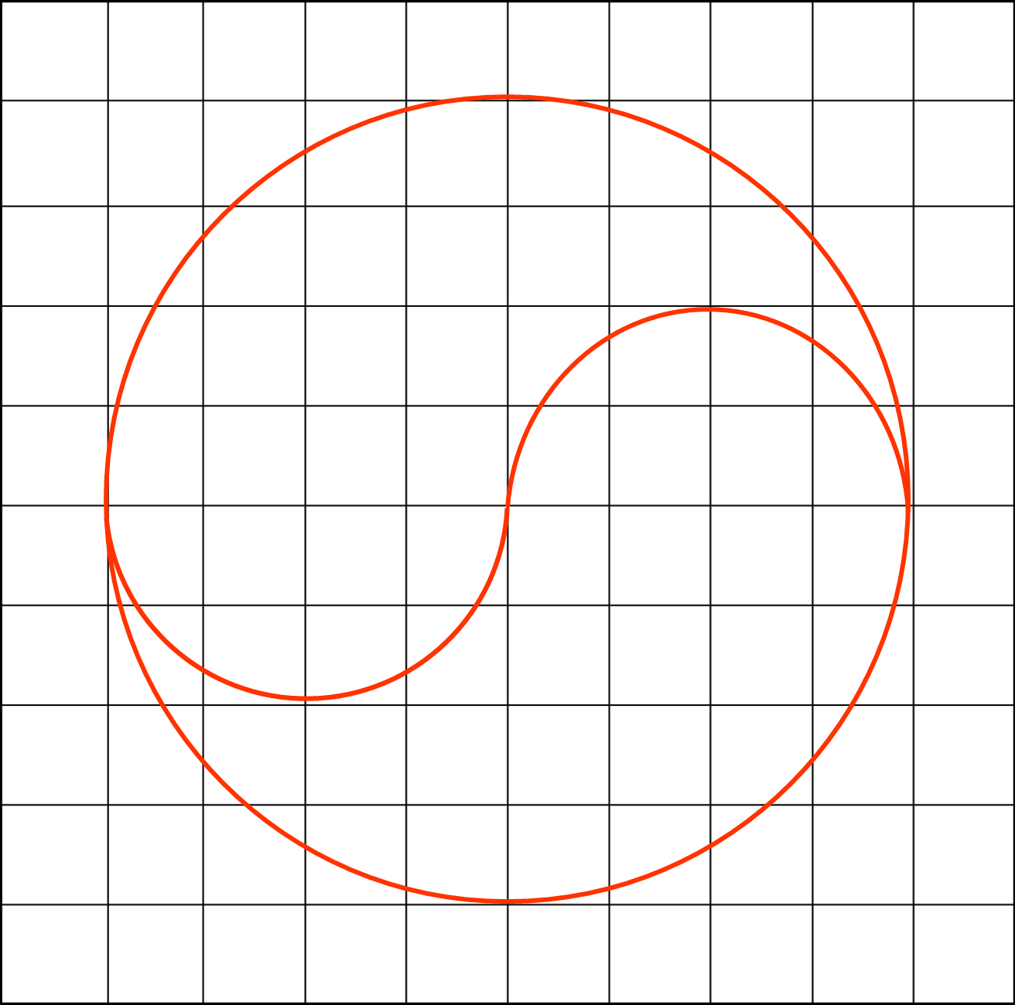

3/ Vẽ theo mẫu:
- Các bước vẽ hình theo mẫu sau:
Vẽ hình tròn lớn có bán kính 4 ô vuông.
Xác định tâm, vẽ nửa hình tròn nhỏ bên trái với bán kính 2 ô vuông.
Xác định tâm, vẽ nửa hình tròn nhỏ bên trái với bán kính 2 ô vuông.
A
O
B
•
•
•
Notes:
Ngoài chuẩn

